Slide 1
Apresentação Final de Qualidade de Software
Lucas do Nascimento Diniz - 418184
João Teixeira do Nascimento - 422225

Slide 2
Sistema - InfoSaúde
O sistema que foi abordado neste experimento é uma aplicação desenvolvida com finalidade de digitalizar uma carteira de vacinação. O sistema se chama InfoSaúde e foi desenvolvido na linguagem de programação Java, utilizando o Postgresql para persistir os dados. O sistema foi desenvolvido por um time composto de três programadores e utilizando o GitHub para fazer o controle de versões.

Slide 3

Sistema - InfoSaúde

Slide 4
Code Smells
 | Dispersed Coupling | Feature Envy | Intensive Coupling | Shotgun Surgery | Brain Method | God Class | Total
Primeira medição | 21 | 16 | 13 | 5 | 3 | 0 | 58
Segunda medição | 25 | 18 | 11 | 5 | 0 | 0 | 59
Terceira medição | 17 | 22 | 18 | 0 | 0 | 0 | 57
Quarta medição | 17 | 0 | 18 | 0 | 0 | 1 | 36
Quinta medição | 27 | 0 | 0 | 0 | 0 | 1 | 28
Sexta medição | 16 | 0 | 0 | 0 | 0 | 1 | 17

Slide 5
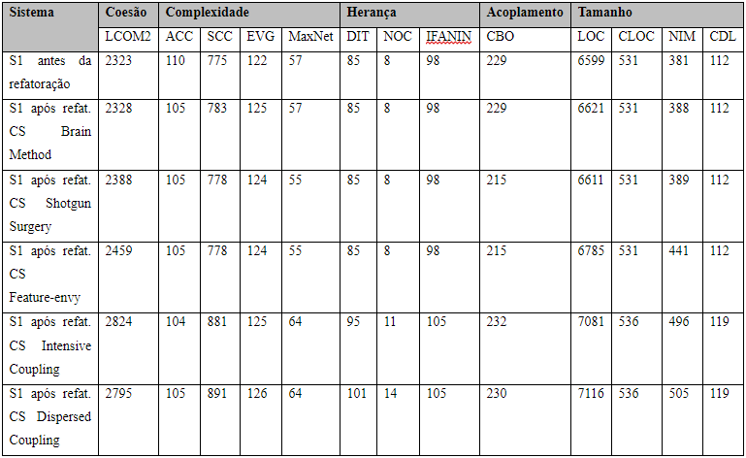
Métricas

Slide 6
Estratégias de Refatoração
Foi usado técnicas de refatoração baseado em sugestões dadas pelo site: https://docs.embold.io/anti-patterns/
Nele também é dito prováveis causas que ajudaram a identificar as classes e/ou métodos afetados pelo code smell.

Slide 7
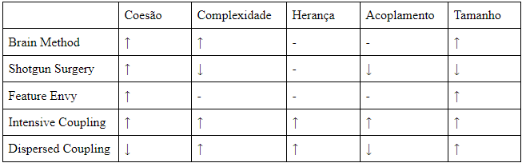
Resultados

Slide 8
Resultados
Métricas podem aumentar, diminuiu ou continuar as mesmas após uma refatoração.
Em comparação com o sistema não refatorado, as métricas aumentaram 20% para coesão, 11.4% para complexidade, 15% para herança, 0.4% para acoplamento e 8.5% para tamanho.
No geral, a refatoração não foi algo positivo levando em consideração as métricas. Talvez abordar a refatoração baseado em outra estratégia pode gerar um resultado positivo.
Fica evidente o impacto da refatoração para eliminar ocorrências de code smells.

